Slide 1
压缩感知重构算法2

Slide 2

0范式重构算法
迭代算法（Iterative Algorithm）
IHT(Iterative hard thresholding)
NIHT
AIHT
…..
Notes:
Conventional methods: linear programming, interior point, L1-magic, L1-Least square
Modern algorithms:Iterative shrinkage/Proximal algorithm,Bregman Iterative algorithm,Alternative direction method of multiplier(ADMM),NESTA
（2）方向追踪系列：
梯度追踪(Gradient Pursuit, GP)
共轭梯度追踪(Conjugate GP,CGP)
近似的共轭梯度追踪(Approximation CGP, ACGP)
贪婪算法

Slide 3
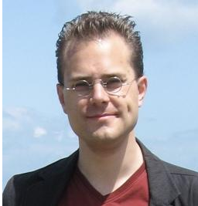
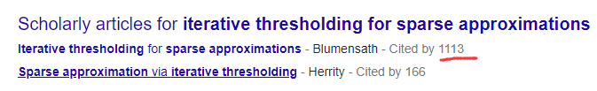
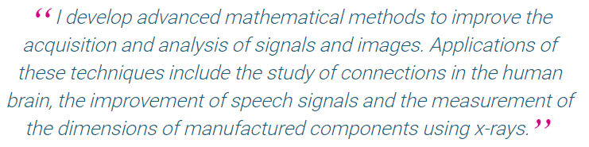
IHT(Iterative hard thresholding)
Thomas Blumensath, Mike E. Davies 2008年提出，目前7百多次引用
Notes:
http://www.personal.soton.ac.uk/tb1m08/

Slide 4

IHT
x⁰初始化为0

Slide 5


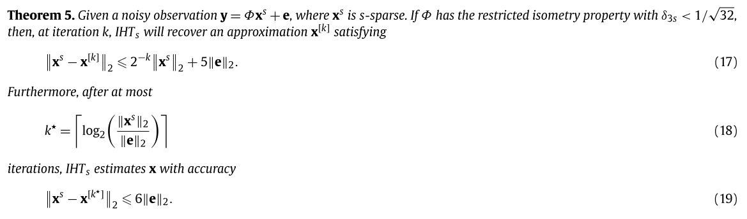
IHT

Slide 6
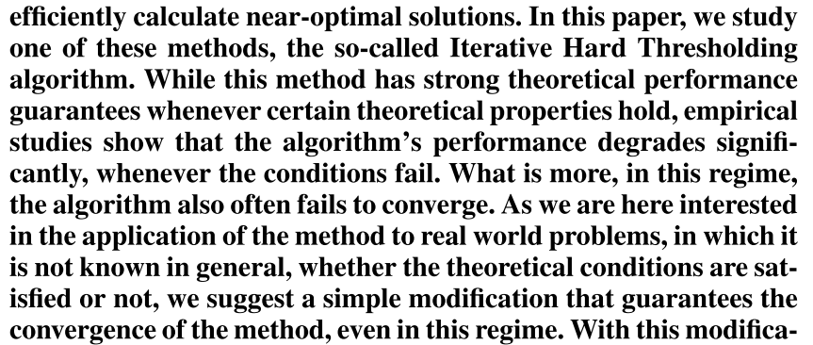
NIHT（Normalised Iterative Hard Thresholding）
Thomas Blumensath 2010年提出

Slide 7




Slide 8
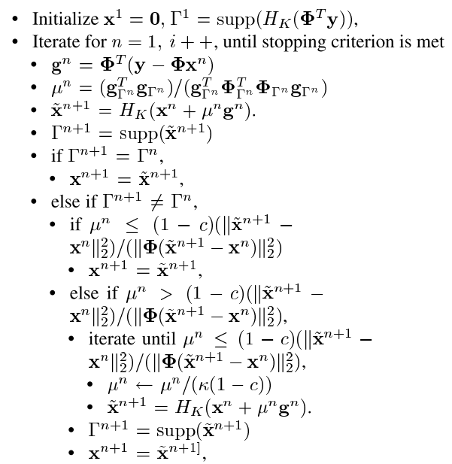

Slide 9


AIHT(Accelerated Iterative Hard Thresholding)
Thomas Blumensath 2011年提出

Slide 10
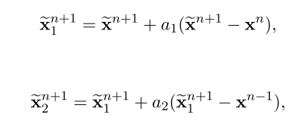

1.
2.

Slide 11
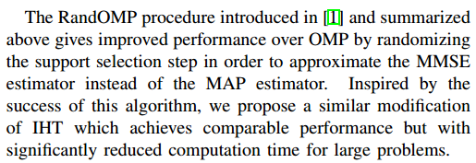
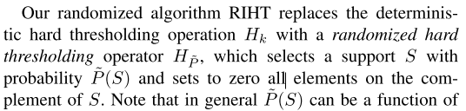
RIHT(Random Iterative hard thresholding)
Robert Crandall, Bin Dong, Ali Bilgin,2013年提出

Slide 12
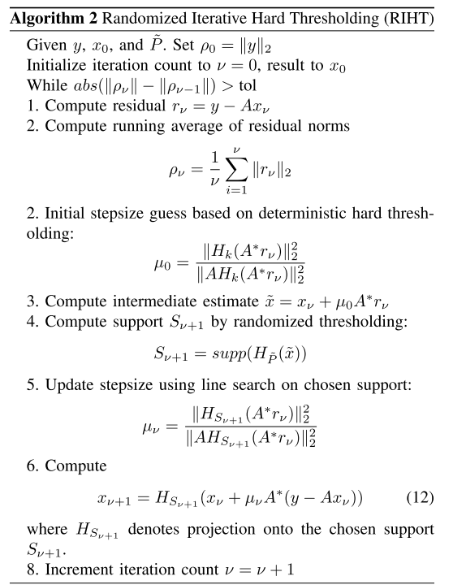
RIHT

Slide 13
CGIHT(Conjugate Gradient Iterative Hard Thresholding)
JEFFREY D. BLANCHARD,JARED TANNER and KE WEI,2015年发表

Slide 14
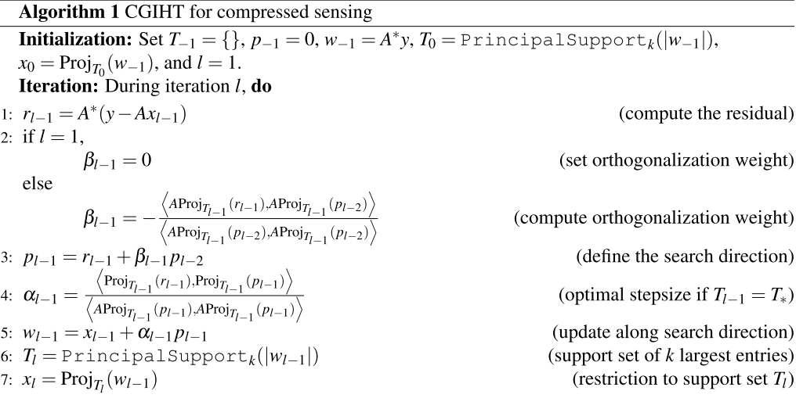
0-

Slide 15
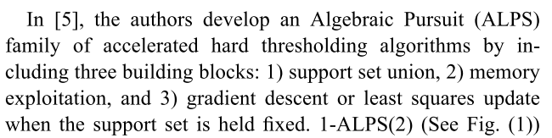
FIHT(Fast Iterative Hard Thresholding)
Ke Wei, 2015年发表于IEEE SIGNAL PROCESSING LETTERS

Slide 16
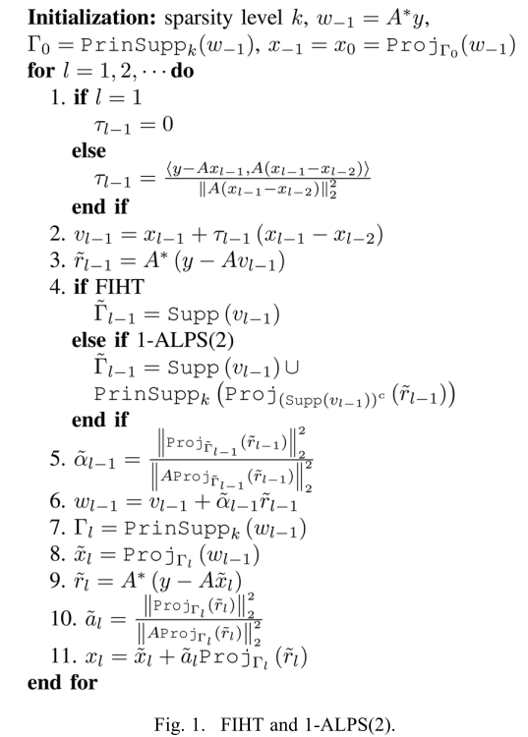

Slide 17
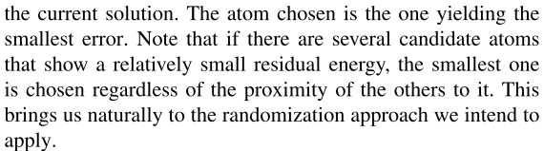
RandOMP
Michael Elad等2009年提出

Slide 18
